Slide 1

随机变量及其分布
肖志强

Slide 2

§2.1 随机变量及其分布的基本概念
我们知道随机事件是由基本事件构成的，前面所给出的定义无论是基本事件还是随机事件都是用文字叙述给出，这有两个缺憾:
一、是非常繁琐
二、不符合数学的研究特点
因此为了更深入地研究随机现象，我们就需要将随机试验的结果数量化，也就是用某一变量取得各种不同的数值来描述随机试验的结果，这样就引进了随机变量的概念．

Slide 3
一、随机变量
考察抛硬币试验 S＝{H, T}，其中H ={出现正面}, T={出现反面}.
例
用数字 “1” 代表事件“出现正面”，
用数字 “0” 代表事件“出现反面”，
则构造随机变量X：S →{0,1}，即X(H)=1, X(T)=0
此时，随机变量 X 随基本事件的变化而变化，当基本事件确定，对应值 X 也相应确定．

Slide 4
设E是随机试验, 其样本空间是Ω, 如果对于每一个ω∈Ω，都有一个实数 X(ω) 与之对应，这样就得到一个定义在Ω 上的单值实值函数 X=X(ω), 称为 随机变量. 常用字母 X, Y, Z 等表示随机变量．
定义
随机变量是定义在样本空间的实值集函数,它与普通的实函数有本质的区别. 一方面它的取值是随机的,而它取每一个可能值都有一定的概率；另一方面它的定义域是样本空间Ω, 而Ω不一定是实数集．
e
Ω
分类
离散型随机变量
（取有限个或可数个值）
X(e)
非离散型的随机变量
（连续型随机变量）
R

Slide 5
随机变量的概念在概率论与数理统计中既是基本的,又是非常重要的.后面将会看到,由于引入了随机变量,高等数学的方法就可用来研究随机现象了。
当试验的可能结果本身是用数量描述的，这时构造随机变量最容易．
例：（1）掷骰子，出现的点数X
（2）单位时间内某电话被呼叫次数Y
（3）某种型号电视机寿命T
（4）测量某物理量的误差ε
（5）若某试验只有两个结果（前例）抛硬币，可以定义随机变量
定义了随机变量后,随机事件就可以用随机变量的取值来描述.

Slide 6
二、 随机变量的分布函数
（2）单位时间内某电话被呼叫次数Y
（3）某种型号电视机寿命T
（4）测量某物理量的误差ε
对于非离散型随机变量例2/3/4，由于它的可能取值不能一个一个地列举出来，因而就不能求得P{Y=100}，P{T＞1500}等，因此
下面引入随机变量的分布函数的概念.

Slide 7
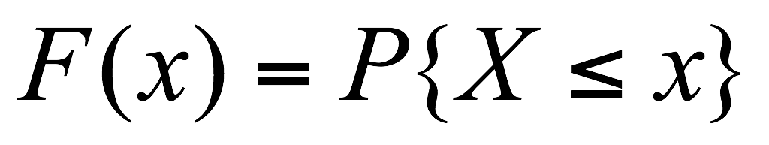
一、随机变量的分布函数
定义
设X是一随机变量，
(-∞< x < +∞)
为X 的分布函数．
o
x
x
且称X服从F(x)，记为X～F(x),有时可用FX(x)表明是X的分布函数
性质
1.单调性：F(x) 是非减函数.即若x1< x2,则F(x1)≤F(x2).
2.有界性：0≤F(x)≤1,且
3.右连续性F(x)是右连续的, 即:F(x+0)=F(x).
注：若一个函数具有以上性质，则它一定是某个随
机变量的分布函数.

Slide 8
例1 假设函数
是某一随机变量的分布函数，求A, B.

Slide 9
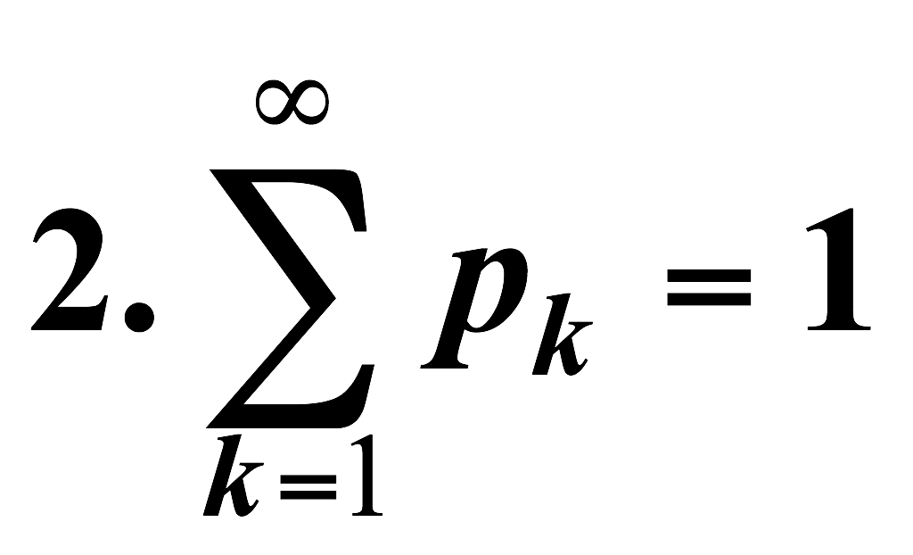
三、离散型随机变量的分布律
离散型随机变量：
随机变量所有可能取值是有限个或可列个.
离散型随机变量的分布律：
定义 设离散型随机变量X所有可能取值为x_{k} , k=1,2,…
X取各个可能值的概率为 p_{k} , 即
P{X=x_{k} }= p_{k} ， k =1，2，… (∗)
称(∗)式为离散型随机变量 X 的概率分布或分布律.
分布律常用表格表示：
分布律具有性质:
X
x₁
x₂
…
x_{k}
…
1. p_{k} ³(k=0，1,2,...)，
p_{k}
p₁
p₂
p_{k}
…
…

Slide 10
例2一袋中有6个球,其中2个标号为1, 3个标号为2, 1个标号为3, 任取1个球，以X 表示取出的球的标号, (1)求X 的分布律； (2)求X 的分布函数；(2)求 P{2≤X≤3}.
F(x)
1
0 1 2 3
x

Slide 11
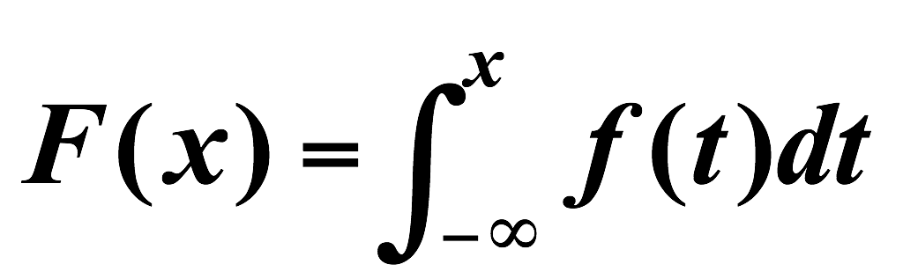
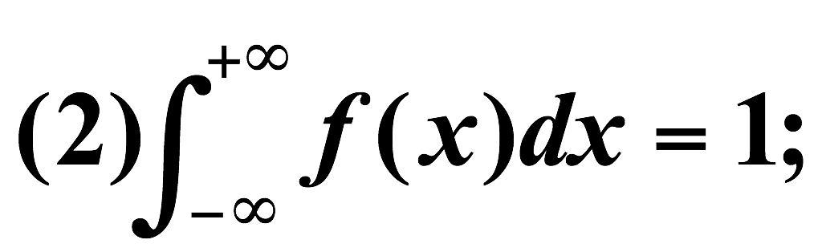
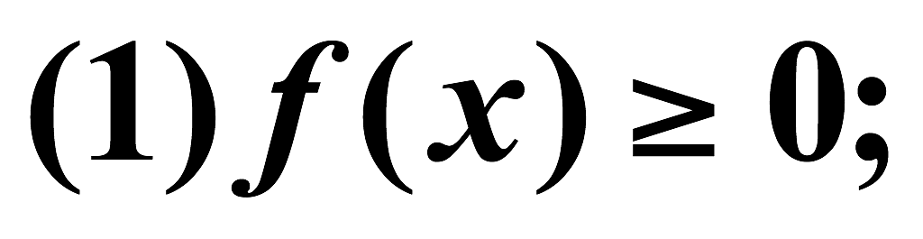
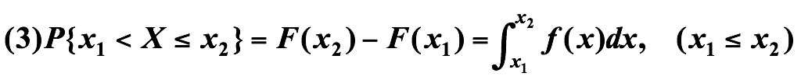
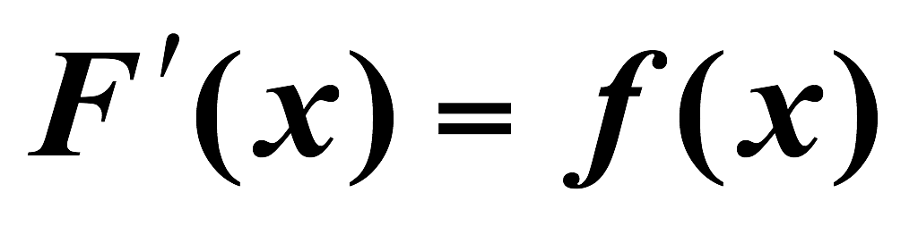
四、连续型随机变量的概率密度
1.定义 设随机变量X的分布函数为F(x),如果存在实数轴上的一个非负可积函数f(x),使得对任意实数x,有
(*)
称X 为连续型随机变量，f (x)为X的概率密度函数．
2. 概率密度f(x)的性质：
(4)若f(x)在点 x 处连续, 则

Slide 12
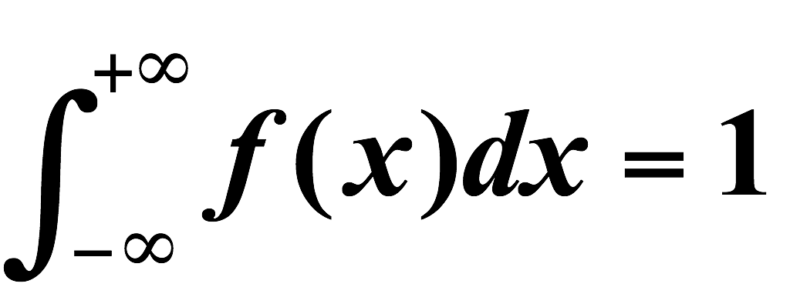
连续型随机变量的分布函数与概率密度的几何意义：
f(x)
f(x)
F(x)
1
x
o
x
o
x
f(x)
o
x₁ x₂
x
P{ x₁<X≤ x₂ }

Slide 13
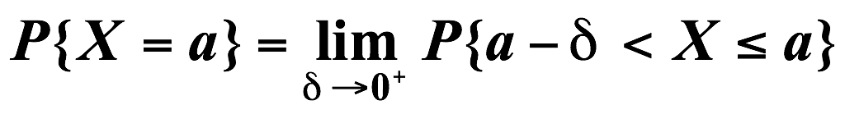
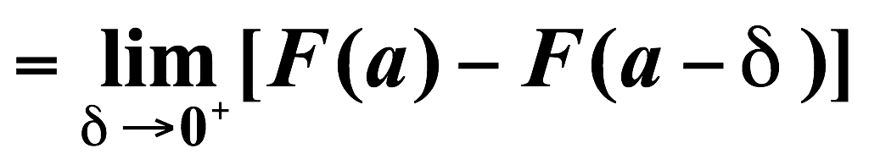
[注]
(1)由定义知, 改变概率密度f(x)在个别点的函数值不影响分布函数F(x)的取值,因此概率密度不是唯一的.
(2)连续型随机变量的分布函数F(x)是连续函数;
(3)连续型随机变量X取任一指定值 a 的概率为0，即
P{ X=a } = 0 .
= 0
故对连续性随机变量，有
P{a<X<b}= P{a<X ≤ b}= P{a ≤ X<b}= P{a ≤ X ≤ b}

Slide 14
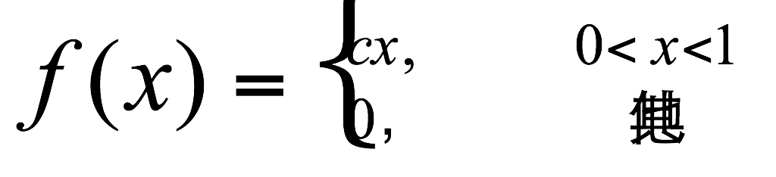
例3 已知连续型随机变量X的密度函数为
试求(1)常数c，(2) P{0≤ X ≤1/2}.
(3)X的分布函数

Slide 15
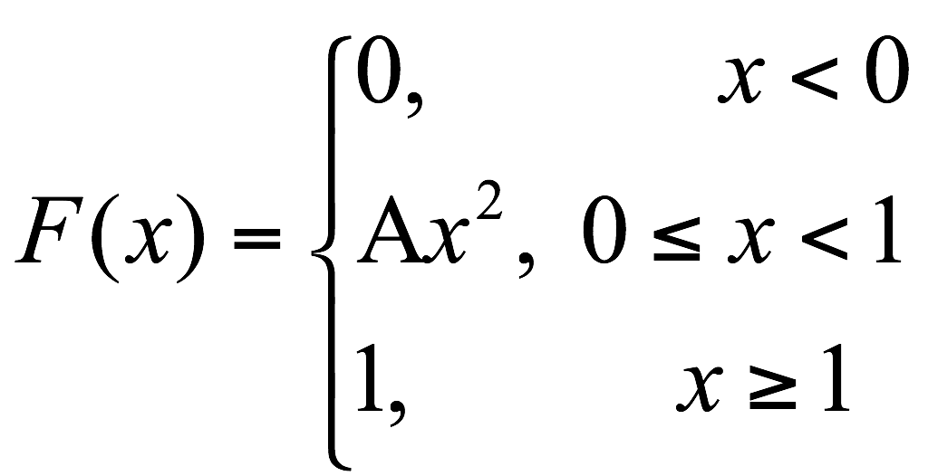
例4 已知连续型随机变量X的分布函数为
试求(1)常数c，(2) P{0≤ X ≤1/2}.
(3)X的密度函数

